Slide 1



VIENDIMENSIJU MASĪVI PROGRAMMĒŠANAS VALODĀ JAVA
Gļebs Čečotkins 2PT

Slide 2

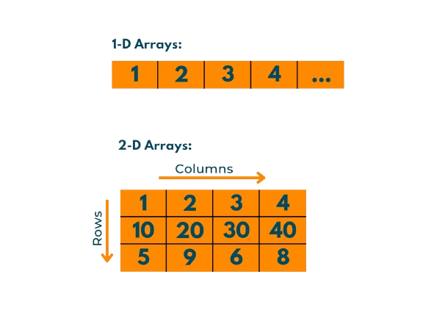
KAS TAS IR?
Masīvs ir datu struktūra, kurā tiek glabāti viena tipa elementi. To var uzskatīt par numurētu šūnu kopu, no kurām katra var saturēt noteiktus datus (vienu datu elementu katrā šūnā). Piekļuve konkrētai šūnai tiek veikta, izmantojot tās numuru.

Slide 3

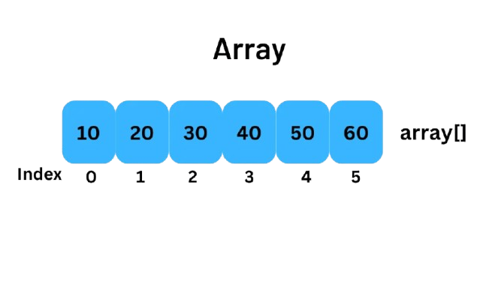
VIENDIMENSIJU MASĪVS
Viendimensiju masīvs ir lineāra viena tipa elementu secība, kurai piekļūst, izmantojot indeksus sakot no 0:

Slide 4
VIENDIMENSIJU MASĪVU PIELIETOJUMI
Sarakstus un kolekcijas
Datu glabāšanu un izgūšanu
Steks un rindas
Matricas un vektorus
Dinamisko programmēšanu
Kārtošanas un meklēšanas algoritmus
Grafu algoritmus
Histogrammas un frekvenču skaitīšanu
Attēlu apstrādi
Kriptogrāfija

Slide 5

PRIEKŠROCĪBAS
Vienkārša piekļuve: Masīva elementi ir viegli pieejami, izmantojot indeksu, kas ļauj ātri un efektīvi izgūt un modificēt datus.
Vienkāršota atmiņas pārvaldība: Atšķirībā no dinamiskām datu struktūrām, masīvi aizņem nepārtrauktu atmiņas bloku, kas palielina elementu piekļuves ātrumu un vienkāršo atmiņas pārvaldību.
Atbalsts standarta bibliotēkām: Java nodrošina daudzas iebūvētas metodes darbam ar masīviem (kārtošana, meklēšana, kopēšana utt.).
Koda optimizēšana: kods kļūst optimizētāks, īsāks un vieglāk ir atlasīt un kārtot datus.

Slide 6

TRŪKUMI
Fiksēts izmērs — pēc izveides garumu nevar mainīt
Nav iebūvaētu darba metožu (atšķirībā no kolekcijām)
Neērtības ievietot/noņemt elementus

Slide 7
KĀ DEKLARĒT UN INICIALIZĒT MASĪVU
Deklarācija ar garumu:
Datu tips
nosaukums
izmers
Deklarācija ar inicializētām vērtībām:
Datu tips
nosaukums
Piešķirtās vērtības

Slide 8


MASĪVU DATU TIPI
Masīvu datu tipu piemēri:
Masīvu datu tipu piemēri:

Slide 9


KĀ ATTĒLOT MASĪVU JAVA VALODĀ?
Masīva elementus var attēlot ekrānā (tas ir, konsolē), izmantojot,for ciklu.
Rezultātā programma izvadīs šādu rezultātu:

Slide 10

ĪSĀKS VEIDS, KĀ IZDRUKĀT MASĪVU
Masīva elementus var attēlot ekrānā , izmantojot, for-each ciklu.
Rezultātā programma izvadīs šādu rezultātu:

Slide 11
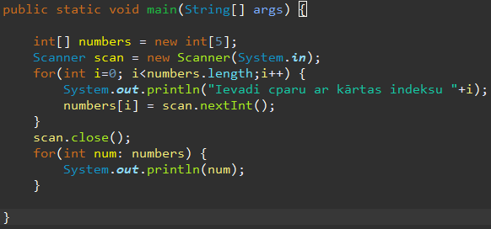
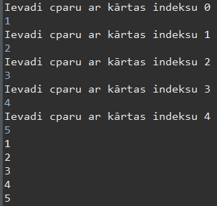
ELEMENTU IEVIETOŠANA MASĪVĀ AR SCANNER
Ar Scanner klases palīdzību ir iespējams masīva elementus ievadīt lietotājam no konsoles. Šādā situācijā, deklarējot masīvu nepieciešams norādīt atslēgvārdu new un figūriekavās masīva elementu skaitu.
Rezultātā programma izvadīs šādu rezultātu:

Slide 12

KĻŪDAS, STRĀDĀJOT AR MASĪVIEM
Java valodā masīviem ir fiksēts garums, un tas ir pieejams, izmantojot garuma īpašību.
Piemēram:
Rezultātā programma izvadīs šādu rezultātu:
Atkārtojot masīva apstrādi, vienmēr izmantojiet īpašību length, lai izvairītos no ArrayIndexOutOfBoundsException:

Slide 13


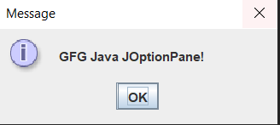
PROJEKTA IZSTRĀDES LĪDZEKĻI
Programmēšanas valoda: Java
Izstrādes vide (IDE): Eclipse
GUI bibliotēka: javax.swing.JOptionPane dialoglodziņu izveidei.

Slide 14
PAR PROGRAMMU
TESTĀ IEKĻAUTI 10 JAUTĀJUMI, KAS PĀRBAUDA TAVAS ZINĀŠANAS ŠĀDĀS JOMĀS:
Masīvu deklarēšana un inicializēšana
Datu piekļuve masīvā
Masīvu izmērs un indeksi
Cikli darbam ar masīviem
Tipiskās kļūdas un to novēršana

Slide 15
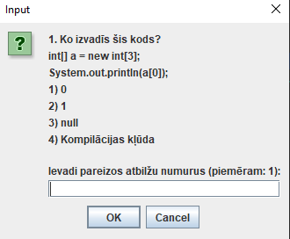
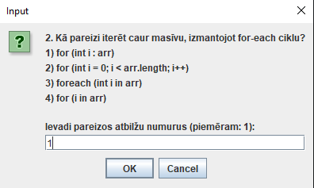
PAR PROGRAMMU
TESTA NOTEIKUMI
Katram jautājumam ir 4 atbilžu varianti.
Atbildes jāievada kā numuru.

Slide 16
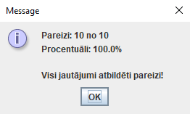
PAR PROGRAMMU
TESTA NOTEIKUMI
Tūlītējs vērtējums netiek rādīts — rezultāts būs pieejams pēc visa testa aizpildīšanas.
Katrai jautājumam atbilde jāsniedz tikai vienu reizi.

Slide 17
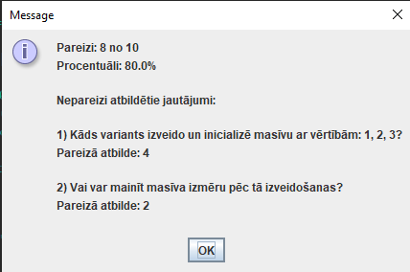
PAR PROGRAMMU
REZULTATS
PĒC TESTA PABEIGŠANAS TIKS ATTĒLOTS:
Pareizo atbilžu skaits
Nepareizi atbildēto jautājumu saraksts ar pareizajām atbildēm
Pareizo atbilžu procents

Slide 18
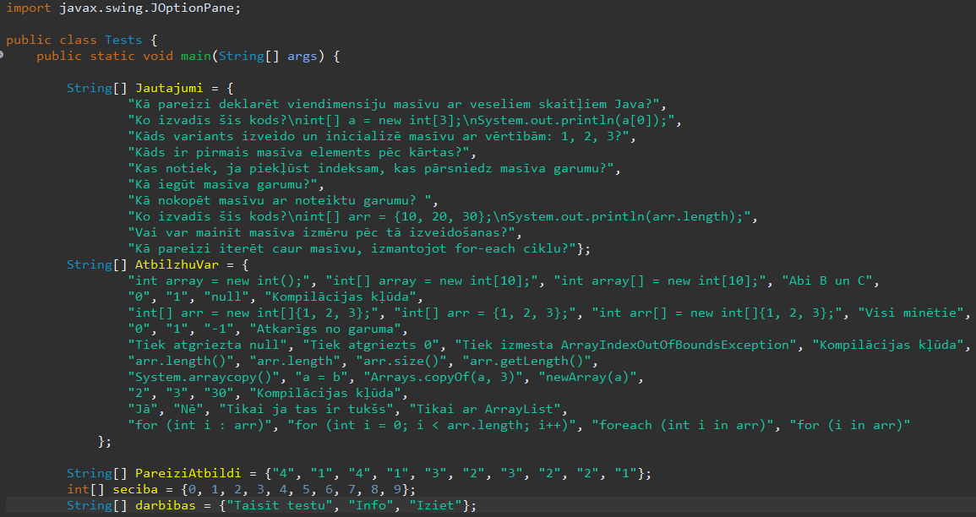
PAR KODU
Šajā koda fragmentā ir masīvi ar jautājumiem, atbilžu iespējām, pareizajām atbildēm, jautājumu secību un darbību kopām.

Slide 19
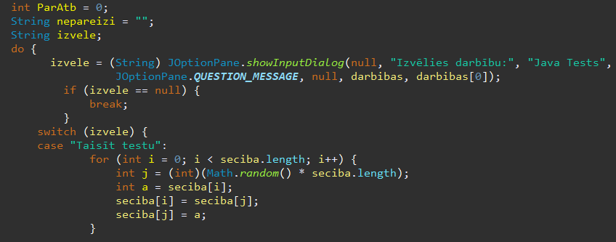
PAR KODU
Šis kods parāda opciju izvēlni un sajauc jautājumu secību, izvēloties "Taisīt testu".

Slide 20
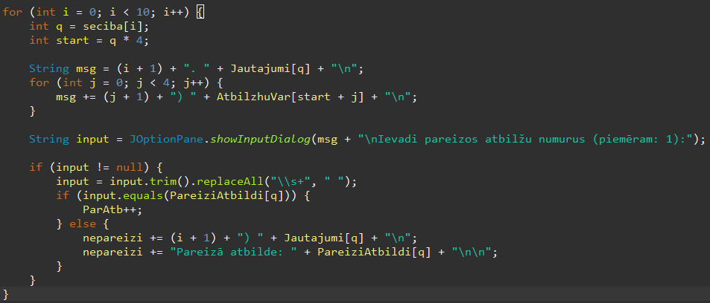
PAR KODU
Šis kods parāda jautājumus ar atbilžu variantiem, ļauj lietotājam atbildēt un pārbauda atbildes. Nepareizas atbildes tiek saglabātas, lai vēlāk parādītu pareizās atbildes.

Slide 21
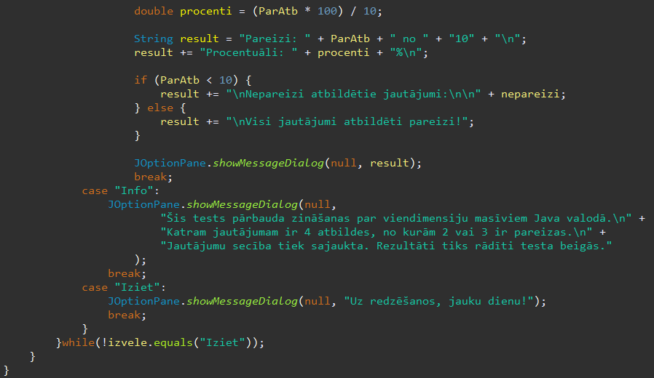
PAR KODU
Šis kods parāda testa rezultātu procentos, parāda nepareizas atbildes un sniedz testa informāciju.
Izvēloties "Info", tiek rādīta testa informācija.
Izvēloties "Iziet", programma pārtrauks darbu

Slide 22
AVOTI
ChatGPT - https://chatgpt.com/
Prezentācija - https://skolo.lv/
JavaRush -https://javarush.com
YandexPrakticum -https://practicum.yandex.ru
GeeksForGeeks - https://www.geeksforgeeks.org

Slide 23
PALDIES PAR UZMANĪBU

Slide 24
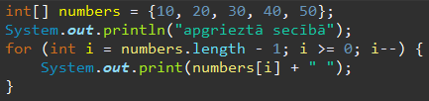

KĀ ATTĒLOT MASĪVU APGRIEZTĀ SECĪBĀ JAVA VALODĀ?
Masīva elementus ekrānā var attēlot apgrieztā secībā, izmantojot ciklu for, sākot no pēdējā indeksa un virzoties uz nulli.
Rezultātā programma izvadīs šādu rezultātu:

Slide 25
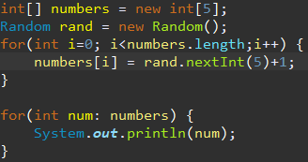
ELEMENTU IEVIETOŠANA MASĪVĀ AR RANDOM
Izmantojot Random klases palīdzību, masīvs tiek aizpildīts ar nejaušiem skaitļiem, manā gadījumā no 1 līdz 5.
Rezultātā programma izvadīs šādu rezultātu:

Slide 26
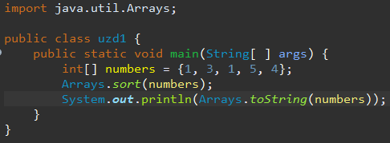
MASĪVA KĀRTOŠANA
Metode Arrays.sort ļauj kārtot masīva elementus augošā secībā:
Rezultātā programma izvadīs šādu rezultātu:

Slide 27
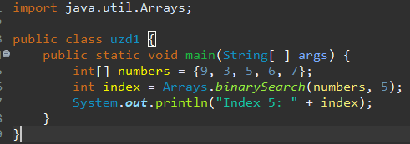
MEKLĒT ELEMENTU MASĪVĀ
Arrays.binarySearch metode tiek izmantota, lai meklētu elementu sakārtotā masīvā. Ja elements tiek atrasts, tiek atgriezts tā indekss, pretējā gadījumā negatīva vērtība:
Rezultātā programma izvadīs šādu rezultātu:

Slide 28
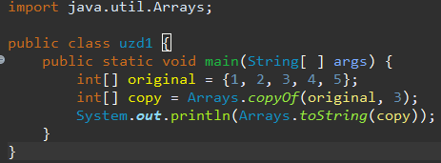
MASĪVA KOPĒŠANA
Metode Arrays.copyOf ļauj izveidot masīva kopiju ar noteiktu garumu:
Rezultātā programma izvadīs šādu rezultātu:

Slide 29
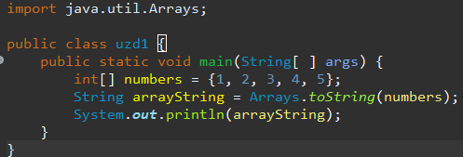
MASĪVA KONVERTĒŠANA VIRKNĒ
Metode Arrays.toString konvertē masīvu virknē, kas ir ērti izvadei un atkļūdošanai:
Rezultātā programma izvadīs šādu rezultātu:

Slide 30
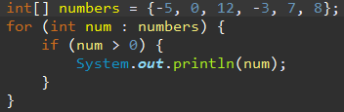
NOSACĪJUMI UN FILTRĒŠANA MASĪVOS
Filtrēšana ir process, kurā no masīva tiek atlasīti tikai tie elementi, kas atbilst noteiktiem nosacījumiem.
piemērs 1: Izdrukāt no masīva tikai pozitīvus skaitļus
Ko var pārbaudīt, izmantojot nosacījumus:
num > 0 — pozitīvi skaitļ
num % 2 == 0 — pāra skaitlis
num < 100 — mazāks par noteiktu vērtību
num != 0 — izslēgt nulles
num == 5 — atrast noteiktu vērtību
Rezultātā programma izvadīs šādu rezultātu:

Slide 31
1.UZDEVUMS
Izveidojiet masīvu no 5 veseliem skaitļiem, lietotājs ievada vērtības un izdrukā visus masīva elementus, izmantojot for ciklu.

Slide 32
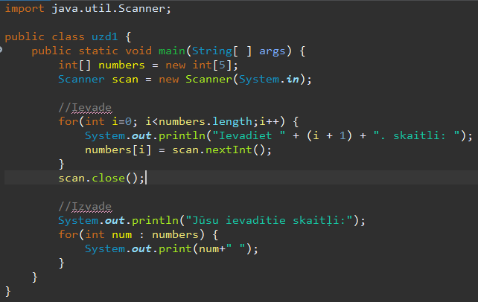
1.UZDEVUMS

Slide 33
2.UZDEVUMS
Lietotājs ievada 7 skaitļus. Saglabājiet tos masīvā un pēc tam parādiet visu masīva elementu summu un aritmētisko vidējo vērtību.

Slide 34
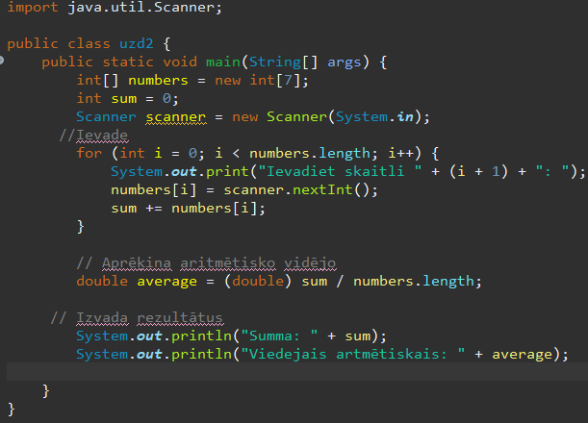
2.UZDEVUMS

Slide 35
3.UZDEVUMS
Izveidojiet masīvu no 10 nejaušiem veseliem skaitļiem no 1 līdz 100. Atrodiet un izdrukājiet šī masīva maksimālo un minimālo vērtību un pēc tam izdrukājiet visus masīva elementus apgrieztā secībā.

Slide 36
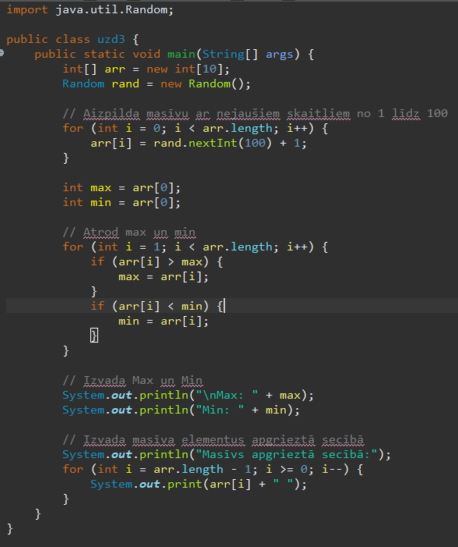
3.UZDEVUMS

